Slide 1


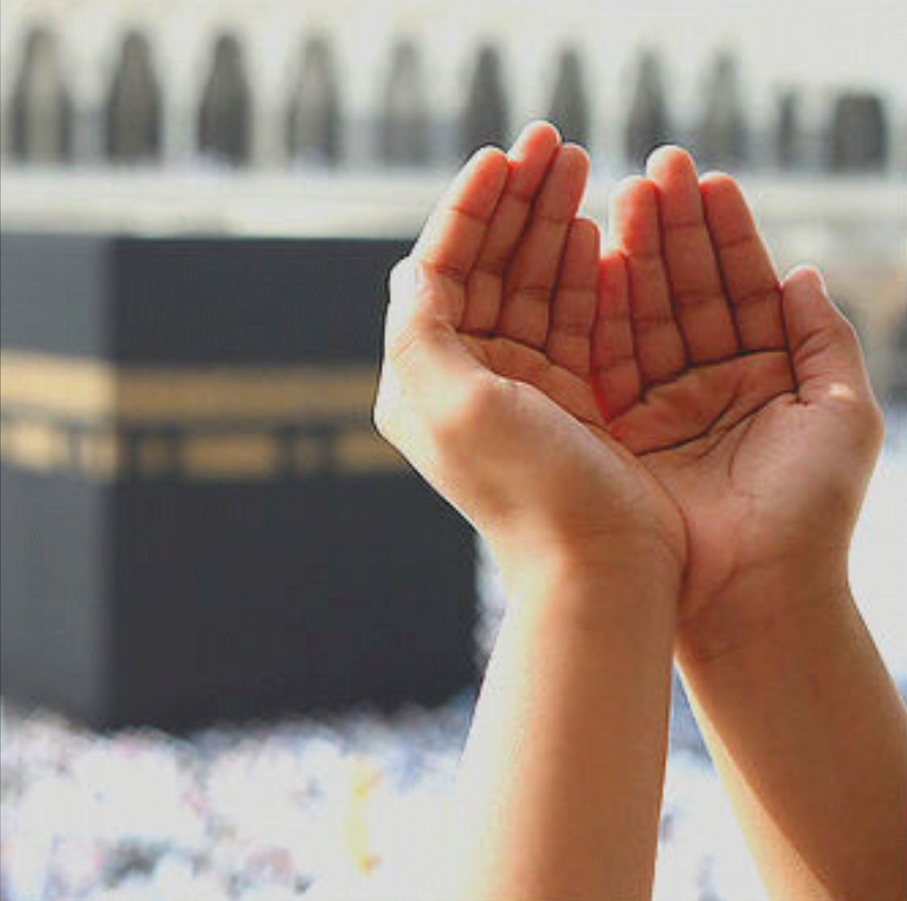
مدرسة سارة للتعليم الأساسي ح1
إعداد المعلمة / نـورة كرم .
أَوَلُ مـا نَبْـدَأُ بِهِ هُــوَ :
الدُّعـــــــاءُ

Slide 2
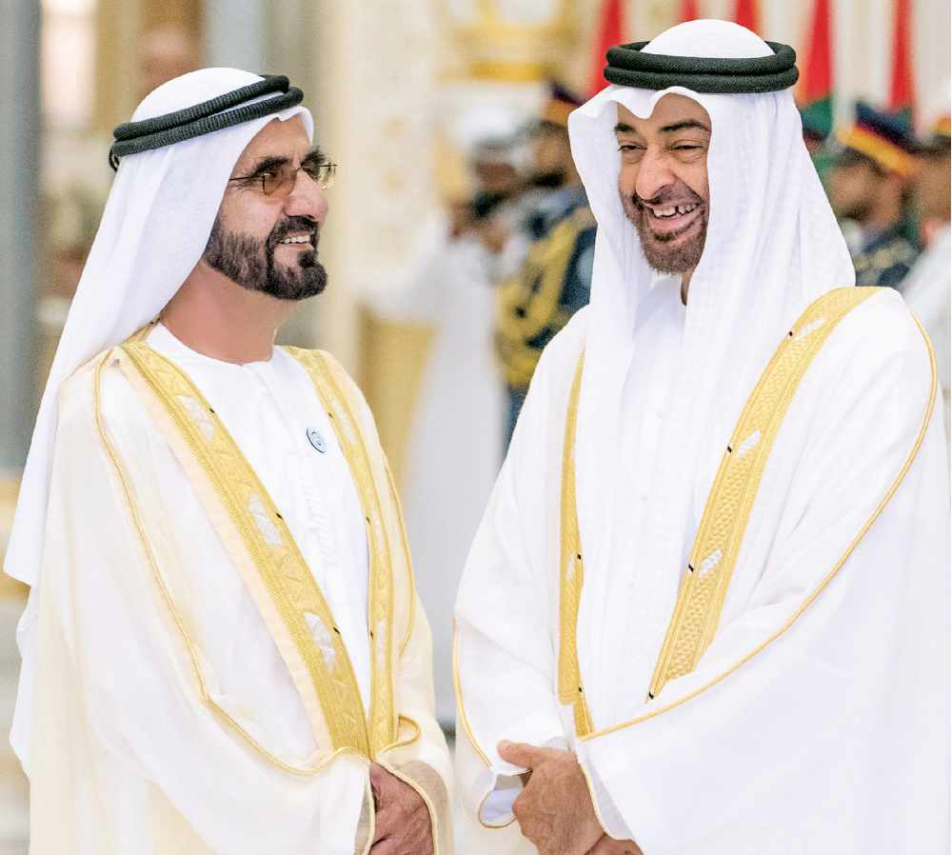


مدرسة سارة للتعليم الأساسي ح1
إعداد المعلمة / نـورة كرم .

Slide 3



قوانينُ التَّعْليمِ عَنْ بُعد.
* كَتْمُ الصَّوْتِ وَعَدَمُ التَّعَـبّثِ بِالسَّمّاعَةِ .
* الْجُلوسُ في مَكانٍ هادِئٍ.
*أحْرِصُ عَلى الْمُشارَكةِ الْفَعّالَةِ.
* أحْتَرِمُ زَميلي وَمُعَلِّمَتي.

Slide 4




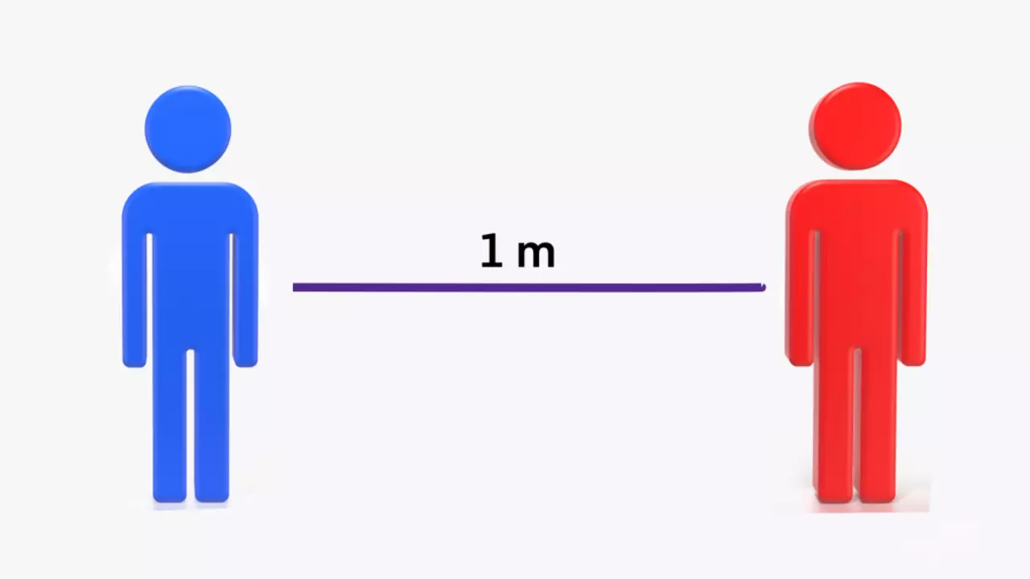
كِيْفَ أَحْمـي نَفْـسي .
*لا أتبادَلُ أَدَواتي مَـعَ الآخَـرين.
* أغْسَلُ يَدَيَّ لِمَدَّةِ عِشْرينَ ثانِيَةٍ .
* أرْتَدي كَمامَتي .
* التَّباعُدُ الْجَسَـدي.

Slide 5



مَــنْ هُــوَ بَطَلُ الْحِصَّـةِ ؟؟؟
1- الْحضورُ الْيــوْمي.
2- التّفاعُلُ بِفَتْحِ السَّماعَةِ وَالْإِجابَةِ حينما يَسْمَعُ اسْمَهُ.
3- الْقِـراءَةُ الصَّحيحَـةُ وَبِطَـلاقَةٍ تامَّةٍ دونَ أَخْطاءٍ.
4- إحْتِـرامُ الْحِصَّـةِ وَ دَوْرُ زُمَـــلائي .

Slide 6
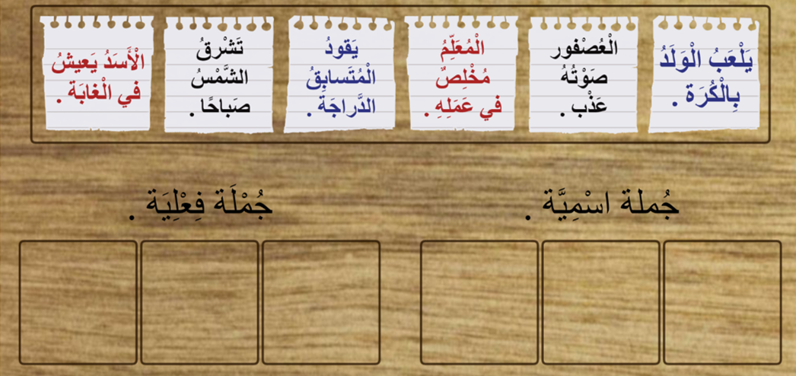
هَيّا ادْخُلْ الرّابــط وَصَنِّفْ الْجُمَلَ..

Slide 7

نواتج التعلم
1
* إنْشاءُ جُمَلٌ اسْميَّةٍ
وَفِعْلِيَـةٍ جَـديـدَةٌ.
2
* تَصْنيـفُ الْأَفْعـالِ
وِفْـقَ نَوْعِـها .

Slide 8

* افْتَحْ الْفيـديو
واعْرِضْ
الْجُمَلَ الْإسْميَةِ
و الْفِعْلِيَةِ الّتي
كَتَبْتَها..

Slide 9




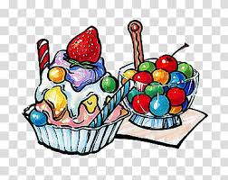
أكْمِلْ الْجُمَلِ التّالِيَةِ لِتُكَوَّنَ جُمَلًا اسْمِيَةً وَ فِعْلِيَةً.
......... الْأوْلادُ في الْحَديقَةِ .
يَـلْعَــبُ
الْأَمْطارُ
.......... غَـزيـرَةٌ .
يَـشْـرَحُ
.......... الْمُعَلِّـمُ الدَّرْسَ .
الطَّـعـامُ
........... شَـهِيٌّ وَلَـذيذٌ.

Slide 10
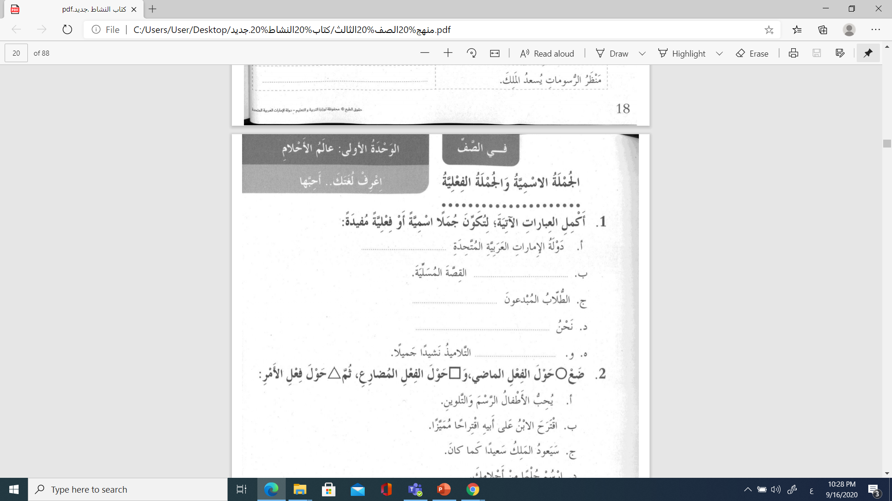
اكْمِلْ الْجُمَلَ التّالِيَةِ بِالْكَلِمَةِ الْمُناسِبَةِ لِتُكَوِّنَ جَمَلًا اسْمِيَّةً وَ فِعْلِيَّةً ص 19 من كِتابِ النَّشاطِ .

Slide 11
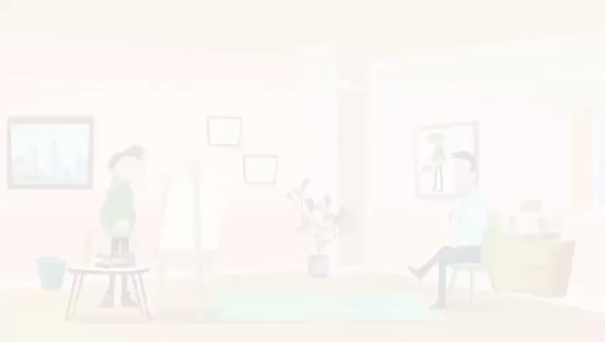
شاهِدْ الْفيديو ، وَسَجّـلْ الْكَلِماتِ في كَرّاسَتِكَ .

Slide 12
هَيّـا نَقْرَأُ الْأَفْعالَ لِتَدْخُلَ بَيْتَها :
ضَـعْ
وَضَعَ
يَضَعُ
غَـيِّرْ
غَـيِّرَ
يُغَيِّرُ
افْتَـحْ
فَتَحَ
يَفْتَحُ
امْـزِجْ
مَزَجَ
يَمْزِجُ
ارْسُمْ
رَسَمَ
يَرْسُمُ
فِعْـلُ أَمْــرٍ.
فِعْلُ مُضارعٍ.
فِعْلُ ماضٍ.

Slide 13
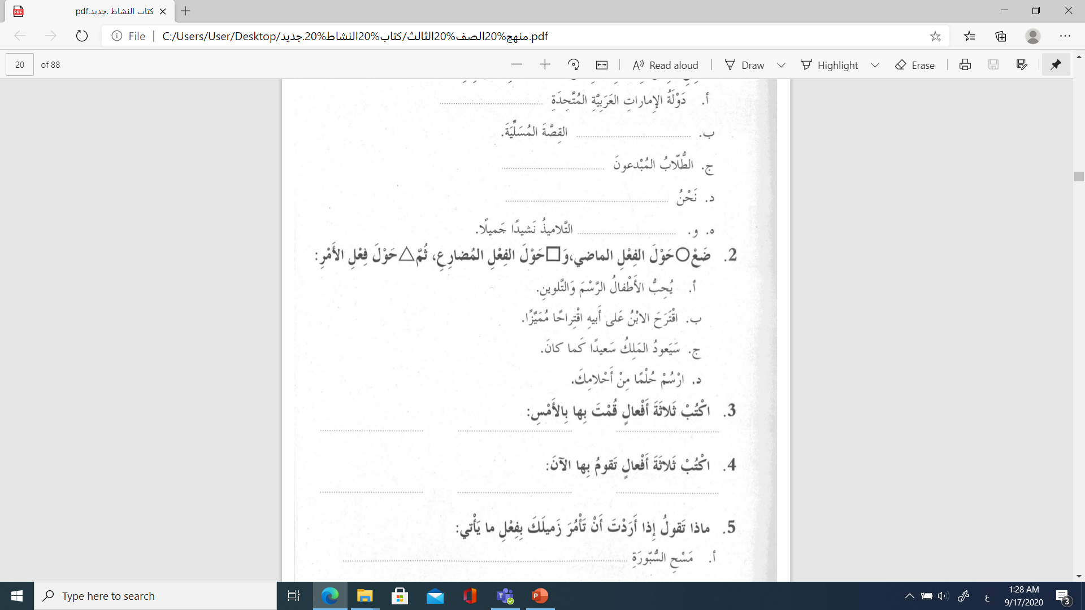
افْتَحْ ص( 19) مِنْ كِتابِ النّشاطِ ، وَابْدَأ حل التَّدريب رقم ( 2) .

Slide 14

أَجِبْ عَنِ السؤال لِتَكْـتُبَ أَنْـواعَ الْأَفْعالِ .
ماذا فَعَلْتَ بالْأَمْسِ؟.
ماذا تَفْعَلُ الآن ؟.
اطْلُبْ مِنْ صَديقِكَ
أَنْ يَفْعَلَ شَيْئًا؟.

Slide 15

بِطاقَـةُ الْخـروجِ ..
ما أَنْواعُ الْفِعـلِ الّتي تَعَلَّمْتَها الْيَــوْم؟
أكْمِلْ الحل ص 19 وَ أرْسِلْهُ عَلى البوابَةِ الذّكيةِ ..

Slide 16



بَـطَلَةُ الْحِصَّـــةِ.
بَـطَلُ الْحِصَّـــةِ.

